Slide 1
ИМПОРТОЗАМЕЩЕНИЕ И БЕЗОПАСНОСТЬ В СФЕРЕ СОЗДАНИЯ, РАЗВИТИЯ И ИСПОЛЬЗОВАНИЯ СЕТЕЙ СВЯЗИ
СЕКЦИЯ В-1
Заместитель руководителя
Федерального агентства связи Р. В. Шередин
18-й Национальный форум информационной безопасности
«Инфофорум-2016»
Москва, 4 февраля 2016 года
1

Slide 2
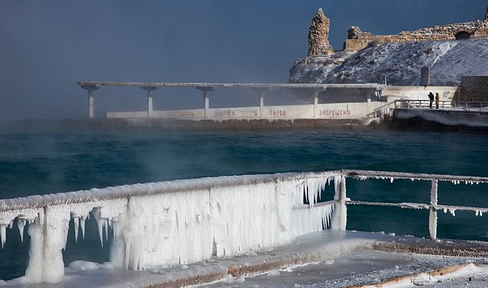
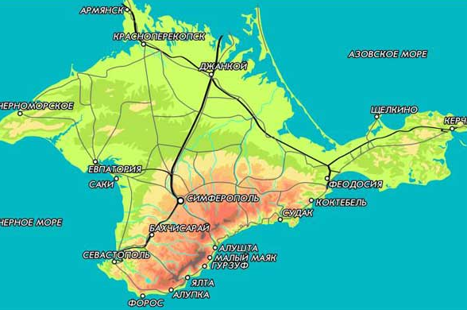
Обеспечение работы единой сети электросвязи в условиях чрезвычайных ситуаций
«Опыт взаимодействия в сложных обстоятельствах возможно применить в дальнейшем при преодолении кризисных ситуаций не только на территории Крымского полуострова, но и в других регионах Российской Федерации» – О.Г. Духовницкий, Руководитель Федерального агентства связи.
2

Slide 3
Информационная безопасность
Развитие современных отечественных информационных технологий
Обеспечение потребностей внутреннего рынка продукцией и последующий выход этой продукции на мировой рынок
Направления решения вопросов импортозамещения
Защита информационных ресурсов от несанкционированного доступа
Международное сотрудничество с иностранными партнерами в сфере информационной безопасности
3

Slide 4
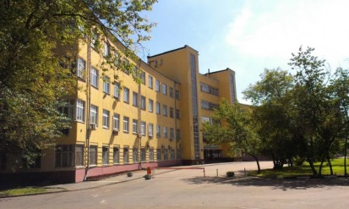
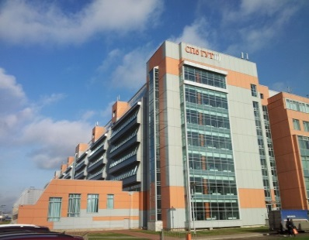
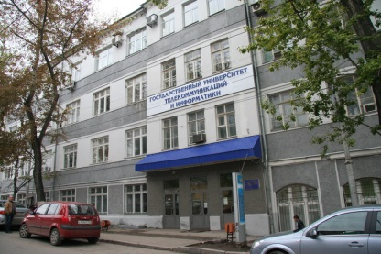
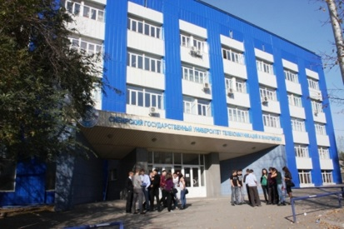
Решение задач научно-технического развития отрасли невозможно без подготовки специалистов в области инфокоммуникационных технологий и связи
В ведении Россвязи находятся 4 технических университета и
2 научно-исследовательских института
Разработаны новые учебные планы, программы и методические материалы для двухуровневой системы образования
Ведущие организации отрасли открыли свои профильные кафедры в высших учебных заведениях
Вузы являются научными центрами, осуществляющими по заказам отрасли научные исследования и разработки
4

Slide 5
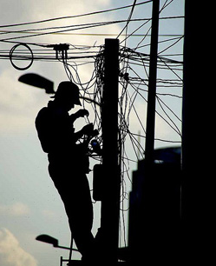
Подготовка кадров в условиях необходимости решения вопросов импортозамещения
Подготовка специалистов разных уровней в ВУЗах осуществляется по различным направлениям и специальностям
Импортозамещение
Инженеры-разработчики
Инженеры – технологи и конструкторы
Ученые – разработчики новых технологий
5

Slide 6
Импортозамещение – важнейший фактор развития экономики
Межведомственный экспертный совет при Минпромторге России (включены представители Россвязи)
Разработки подведомственных организаций
6

Slide 7
Благодарю за внимание!
www.rossvyaz.ru
7

